Slide 1

mensagens instantâneas com XMPP: eXtensible Messaging and Presense Protocol
https://xmpp.org
Prof. Me. Manoel Campos
Instituto Federal de Educação do Tocantins (IFTO, Campus Palmas)
http://twitter.com/manoelcampos
http://github.com/manoelcampos

Slide 2
XMPP eXtensible Messaging and Presense Protocol
Protocolo Extensível de Mensagens e Presença
Aplicações de msgs instantâneas distribuídas e altamente escaláveis
XMPP: protocolo padronizado, aberto e em constante atualização
Um dos protocolos escaláveis mais modernos pra troca de msgs

Slide 3
XMPP eXtensible Messaging and Presense Protocol
”X” de eXtensible e ”X” de XML
“X” em XML também significa eXtensible 😁

Slide 4
XMPP: Alguns Recursos
Detecção de presença (controle de status: online, off-line, ausente, etc.)
Chamadas de vídeo e voz
Comunicação segura com Transport Layer Security (TLS): o protocolo de criptografia do HTTPS (e.g.)

Slide 5


XMPP: Histórico e Uso
Iniciado em 1999 como Jabber (nome usado até hoje, inclusive nas especificações do protocolo)
1ª grande empresa a usar: provavelmente a Google em 2005 com o GTalk (Google Hangout).
CISCO: fornece soluções comerciais de comunicação com XMPP [1] [2].

Slide 6

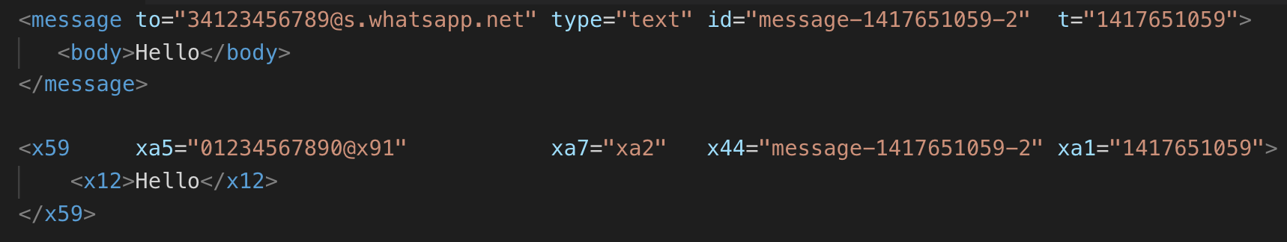
XMPP: Histórico e Uso
WhatsApp: aplicação mais popular usando XMPP
Mas usa versão proprietária, e não publicamente documentada do protocolo: o FunXMPP
Comparação entre mensagem XMPP e FunXMPP

Slide 7
WhatsApp FunXMPP
Simplifica XML transmitidos, reduzindo consumo de banda e tempo de entrega de mensagens
Proprietário e não documentado: dificulta a criação de soluções para integrar com o WhatsApp
Prejudica a interoperabilidade: uma app usando XMPP não pode facilmente se comunicar com WhatsApp

Slide 8

WhatsApp FunXMPP
Clientes de WhatApp pra Linux (e.g) == “gambiarras” 😲
API pra integração de apps de terceiros com o WhatsApp: acesso limitado à médias/grandes empresas

Slide 9


Outros Apps Famosos
E outros apps como Facebook Messenger ou Telegram?
Facebok Messenger iniciou com XMPP mas migrou para Message Queuing Telemetry Transport (MQTT), também aberto e altamente escalável (mqtt.org)
Telegram usa o protocolo MTProto: não é padronizado mas é bem documentado

Slide 10

Exemplos de Extensões do XMPP
Lista de contatos, envio de mensagens em grupos
Avatar (foto para o perfil do usuário)
Notificação de entrega de mensagens
E muito mais em https://xmpp.org/extensions

Slide 11




Arquitetura Cliente/Servidor Descentralizada XMPP
Cliente 2
Cliente 1
Cliente 3
Servidor 1
Servidor 2
Servidor 3
Cliente 4
Cliente 7
Cliente 5
Cliente 6
Imagem Adaptada de [2]
Cliente 8
Cliente 9

Slide 12
Arquitetura de uma Rede XMPP
Clientes pertencentes a um determinado domínio conectam em um servidor
Servidores intermediam a comunicação
Mensagens trocadas entre clientes de um mesmo domínio são entregues por um servidor de tal domínio

Slide 13
Arquitetura de uma Rede XMPP
XMPP é aberto e interoperável: clientes de um domínio podem enviar msgs para clientes de outro domínio
Se o Cliente 1 enviar msg pro Cliente 8, a mesma passa pelo Servidor 1, que encaminha ao Servidor 3 para ser entregue ao Cliente 8

Slide 14
Arquitetura de uma Rede XMPP
Servidores XMPP podem ser adicionados à rede por qualquer pessoa/empresa
Existem implementações open source de servidores: Openfire, JabberD, etc.
Inúmeros servidores gratuitos disponíveis na Web: xabber.com, jabber.at, jabbim.com, chinwag.im
Outros listados em xmpp.net ou list.jabber.at, por exemplo.
Notes:
Existem containers prontos em https://hub.docker.com

Slide 15
Comparação com a arquitetura Web
Aplicações web tradicionais acessam um servidor principal
Para apps simples, não há cooperação entre servidores como ocorre na rede XMPP
Cliente comumente apenas acessa recursos em diferentes serviços (páginas adicionais, js, css, etc.)
Mas colaboração é ajuda mútua
Servidor Web 1
Servidor Web 2
Cliente Web 1
Cliente Web 2
Cliente Web 3
Imagem Adaptada de [2]

Slide 16
Comparação com arquitetura de servidores de e-mail
Redes de servidores de e-mail: arquitetura mais parecida com o XMPP
Quando um cliente envia um e-mail, a msg pode passar por vários servidores até chegar ao cliente de destino
Servidores interligados: cooperam pra entrega da msg
Mesmo modelo usado pelo DNS
Servidor E-mail 1
Servidor E-mail 2
Servidor E-mail 3
Cliente E-mail 1
Cliente E-mail 2
Imagem Adaptada de [2]

Slide 17
Comparação das Arquiteturas
Recurso | Servidores Web | Servidores de E-mail | Servidores XMPP
Conexão entre domínios (interligação entre servidores) | Normalmente não | Sim | Sim
Número de saltos (hops) para entrega de mensagens | Normalmente 1 (eventualmente mais de 1) | 1 ou vários | 1 ou no máximo 2
Saltos (hops) é o número de servidores acessados
Tabela adaptada de [2]

Slide 18
Relembrando a arquitetura
Cliente 2
Cliente 1
Cliente 3
Servidor 1
Servidor 2
Servidor 3
Cliente 4
Cliente 7
Cliente 5
Cliente 6
Imagem Adaptada de [2]
Cliente 8
Cliente 9

Slide 19



Arquitetura peer-to-peer (p2p, ponto-a-ponto)
Transferência de arquivos e chamadas de voz e vídeo: extensão Jingle = P2P entre dois clientes
Após a conexão ser estabelecida, não há intermediação dos servidores
Torna a comunicação mais rápida (sem intermediários) e evita sobrecarga do servidor
joão@servidor1.com
maria@servidor2.com
Notes:
Mais rápido por remover intermediários

Slide 20
Arquitetura peer-to-peer (p2p, ponto-a-ponto)
Chamadas de voz e vídeo: normalmente é utilizado UDP como protocolo de transporte
Um pacote de voz for perdido não afeta a qualidade da conversa
Grandes perdas: torna a comunicação difícil
joão@servidor1.com
maria@servidor2.com

Slide 21
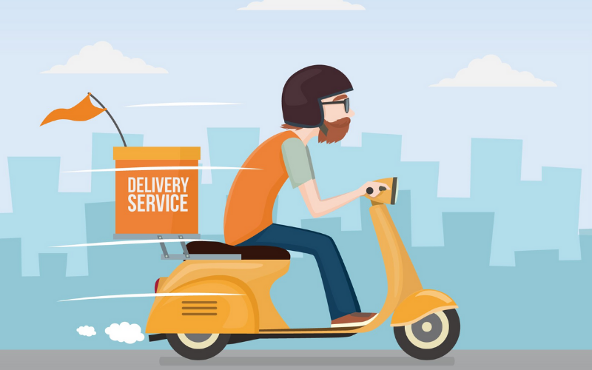

Transporte
TCP por uma porta específica: 5222, 5223 (TLS)
Firewall friendly com HTTP
Firewall friendly com WebSocket
Imagem: https://blog.deliverydireto.com.br

Slide 22

segurança
Comunicação pode ser criptografada fim-a-fim
Somente o emissor e receptor podem descriptografar
WhatsApp: nem a empresa pode ler as msgs dos usuários https://youtu.be/8PW3O2mqTn8
joão@servidor1.com
maria@servidor2.com

Slide 23
Referências
[1] https://xmpp.org
[2] Livro "XMPP: The Definitive Guide: Building Real-Time Applications with Jabber”
[3] Livro "Professional XMPP Programming with JavaScript and jQuery”
[4] Framework de Comunicação seguro e confiável para Internet das Coisas usando o protocolo XMPP. Moraes, L. C. de Oliveira. Dissertação de Mestrado. UFMA, 2016. https://tedebc.ufma.br/jspui/bitstream/tede/1689/2/LuanCarlosOliveira.pdf

